Slide 1

НАЧАЛО РАБОТЫ В MICROSOFT VISUAL STUDIO
Оп5: ОСНОВЫ АЛГОРИТМИЗАЦИИ И ПРОГРАММИРОВАНИЯ

Slide 2
ИСТОРИЯ
Знак «#» (в музыкальной нотации читается как «диез») означает повышение высоты звука на полтона.
название «C#» получается путём следующей «эволюционной цепочки»: C → C++ → C++++(C#), т.К. символ «#» можно составить из 4-х знаков «+».
Язык программирования С# был разработан в 1993—2001 годах группой инженеров компании Microsoft под руководством Андерса Хейлсберга и Скотта Вильтаумота как язык разработки приложений для платформы Microsoft.

Slide 3
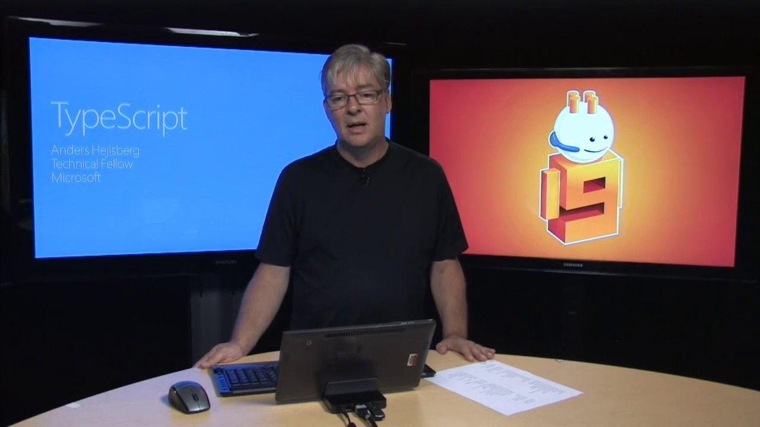
Что разрабатывают на С#
Десктопные приложения.
Серверные приложения и веб-сайты.
Мобильные приложения.
Консольные приложения и утилиты.
Универсальные приложения для десктопов, планшетов, смартфонов.
C++, Java, Delphi, Модула,Smalltalk
C#

Slide 4
Как эффективнее работать с C#
WPF (Windows Presentation Foundation) поможет легко и быстро создать интерфейс для любых экранов, уменьшает количество кода, отображающего интерфейс.
Xamarin - фреймворк для разработки кроссплатформенных приложений для Windows Phone, Android и Ios (один код, который сразу будет работать на всех основных платформах).
ASP.NET помогает просто и быстро связать серверный код с клиентским в серверных приложениях и веб-разработке.
Entity Framework - один из лучших фреймворков для работы с базами данных. Позволяет работать с данными как с объектами.
LINQ (Language Integrated Query) — мини-язык запросов, встроенный в C# и позволяющий легко выбирать, фильтровать, сортировать и группировать любые данные из любых источников: баз данных, массивов, структур, файлов и так далее.
Visual Studio - среда разработки, созданная специально для языка C#.

Slide 5
Visual Studio .Net - открытая среда разработки
открытость для языков программирования:
наряду с языками программирования, включенными в среду фирмой Microsoft - Visual C++ .Net (с управляемыми расширениями), Visual C# .Net, J# .Net, Visual Basic .Net, - в среду могут добавляться любые языки программирования, компиляторы которых создаются другими фирмами-производителями
принципиально новый подход к построению каркаса среды - Framework .Net:
все языки, включаемые в среду разработки Visual Studio .Net, должны использовать единый каркас - Framework .Net, который обеспечивает:
легкость использования компонентов, разработанных на различных языках;
возможность разработки нескольких частей одного приложения на разных языках;
возможность бесшовной отладки такого приложения; возможность написать класс на одном языке, а его потомков - на других языках.

Slide 6
Что такое NET Framework
.NET - это предложенный компанией Microsoft способ выполнения программного кода, призванный максимизировать совместимость с другими их продуктами, в том числе с ОС Windows.
.NET - предполагает наличие открытых стандартов коммуникации, переход от создания монолитных приложений к созданию компонентов, допускающих повторное использование в разных средах и приложениях.
Framework - это большая группа инструментов, которая позволяет экономить время на написание того, что уже кто-то написал раньше (более мелкая группа инструментов называется библиотека).

Slide 7
ОБЪЕКТНО-0РИЕНТИРОВАННОЕ ПРОГРАММИРОВАНИЕ. история
Начало развитию объектно-ориентированного подхода положил язык Simula 67, который был разработан в конце 60-х гг. в Норвегии.
Наиболее распространенным объектно-ориентированным языком программирования является язык C++, который возник на базе соединения языков С и Simula. С++ был разработан в начале 80-х Бьерном Страуструпом, сотрудником компании AT&T. Все эти годы язык интенсивно развивался, и в августе 1998 г. был принят международный стандарт языка С++.
Вместе с развитием объектно-ориентированного программирования стали развиваться и объектно-ориентированные методы разработки программного обеспечения, охватывающие стадии анализа и проектирования.
В результате появился на свет унифицированный язык моделирования UML, который в 1997 г. был принят в качестве стандарта консорциумом Object Management Group.

Slide 8

Основные идеи объектно-ориентированного подхода
Объектно-ориентированная технология программирования - это методология программирования, основанная на представлении программы в виде совокупности объектов, каждый из которых является экземпляром определенного класса, а классы образуют иерархию наследования.
Каждый объект является экземпляром
какого-либо определенного класса
ООП использует в качестве базовых элементов
объекты, а не алгоритмы
Классы организованы иерархически

Slide 9
Основные понятия ООП
Предметная область представляется в виде совокупности объектов.
Под объектом понимается некоторая сущность, обладающая состоянием, поведением и индивидуальностью.
Взаимодействие между объектами осуществляется посылкой специальных сообщений от одного объекта к другому.
методы
свойства
события
обработчики событий
события

Slide 10
СТРУКТУРА ОБЪЕКТА
Свойства объекта - это значения, которые устанавливаются для определения его вида и поведения.
Методы объекта - это программные процедуры, обеспечивающие выполнение им определенных действий.
Важной особенностью объекта является его автономность и возможность использования в качестве библиотечного компонента языка программирования.
однажды разработанный и отлаженный программный код может многократно применяться в различных программных модулях.
Чтобы побудить объект выполнить необходимые действия достаточно установить его свойства и вызвать соответствующий метод.

Slide 11
КЛАССЫ
Совокупность объектов, имеющих общий набор свойств и характеризующихся одинаковым поведением, называется классом.
Классы могут строится по иерархическому принципу, когда один класс может быть подклассом другого класса.
Из определения класса следует, что каждый объект является экземпляром одного определенного класса.
Для создания объектов в программе используется специальный тип данных – класс.
Класс – это структурный тип данных, который включает описание полей данных, а также процедур и функций, работающих с этими полями данных.
Совокупность полей определяется множеством аспектов состояния объекта с точки зрения решаемой задачи, а совокупность методов – множеством аспектов поведения.

Slide 12
Объект абстракция
Класс
Значения
Методы
Состояние
Поведение
Поля
Методы
Объект- переменная
Значения
Методы
значения
сообщение
сообщение
методы
значения
значения
методы
сообщение
методы
сообщение
сообщение
значения
методы

Slide 13
КЛАССЫ
Пример: разработать класс, переменные которого используются для изображения на экране прямоугольника заданного цвета и размера.
Проектируемый класс должен содержать поля для сохранения параметров окна.
Единственное сообщение, обрабатываемое объектом – «нарисовать окно» ⇒ в описании класса должен быть метод, реализующий процесс рисования окна.
Поля объекта инициализируются при создании переменной- объекта при получении сообщения инициализации ⇒ класс должен содержать метод инициализации.
А(х1,у1)
Класс Окно:
поля Х1,Х2,У1,У2, Color
метод Инициализировать(Х1,Х2,У1,У2, Color)
метод Изобразить
Конец описания
ЦВЕТ
А(х2,у2)

Slide 14
КЛАССЫ
Воздействие на объект выполняется посредством изменения его полей или вызова его методов. Доступ к полям и методам объекта осуществляется с указанием имени объекта:
<имя объекта>. <имя поля>
<имя объекта>. <имя метода>
Все методы объекта обязательно имеют доступ ко всем полям своего объекта. Это достигается через неявную передачу в метод специального параметра – адреса области данных конкретного объекта (Self).
Для ограничения доступа к полям и методам объекта в описании класса выделяют два раздела: интерфейс и реализацию класса:
Класс <имя класса>
интерфейс
<объявление полей и методов класса,
к которым возможно обращение извне>
реализация
<объявление полей и методов класса,
к которым невозможно обращение извне>
Конец описания

Slide 15
КЛАССЫ
Наличие интерфейса обеспечивает уменьшение возможности «разрушения» объекта извне. При этом сокрытие особенностей реализации упрощает внесение изменений в реализацию класса, как в процессе отладки, так и при модификации программы.
Класс определяет существование глобальной области данных внутри объекта, доступной методам объекта, но с другой стороны, доступ к объекту регламентируется и должен выполняться через специальный интерфейс.
ИНТЕРФЕЙС
РЕАЛИЗАЦИЯ
ПОЛЯ
ПОЛЯ
МЕТОДЫ
МЕТОДЫ

Slide 16

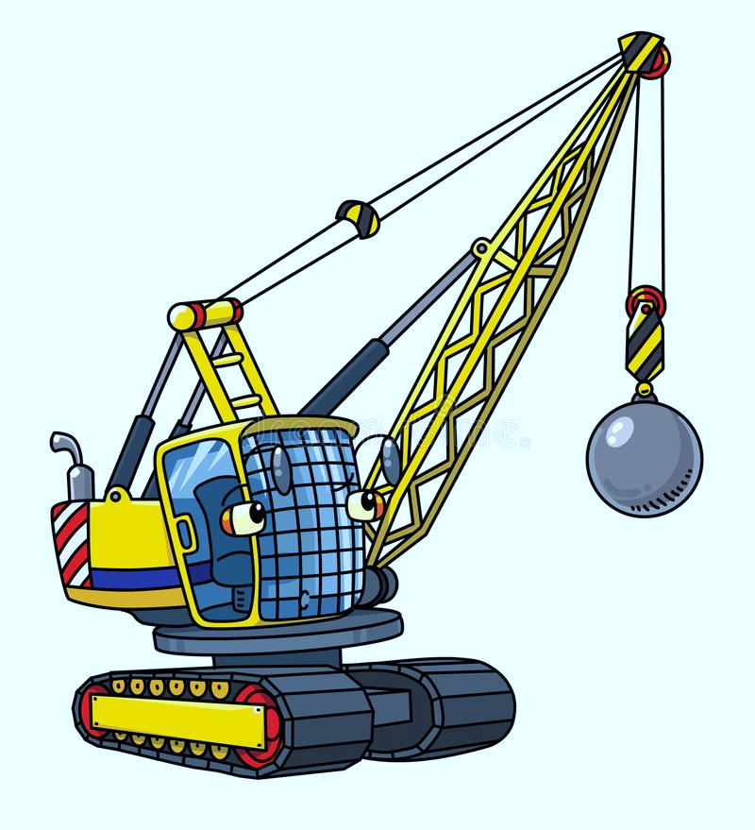
КЛАССЫ
Как и любая переменная программы, объект должен быть создан (размещен в памяти) и уничтожен (удален из памяти).
Операция создания и инициализации полей объекта называется конструированием, а соответствующий метод – конструктором.
Конструктор вызывается каждый раз, когда создается новый экземпляр класса.
Операция уничтожения объекта называется деструкцией, а соответствующий метод – деструктором.
Создание и уничтожение объектов выполняется статически и динамически.
Статическое создание объектов выполняется в процессе компиляции программы, а статическое уничтожение – при завершении программы.
Динамическое создание и уничтожение объектов выполняется в процессе работы программы специальными командами.

Slide 17

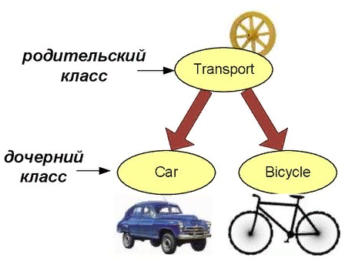
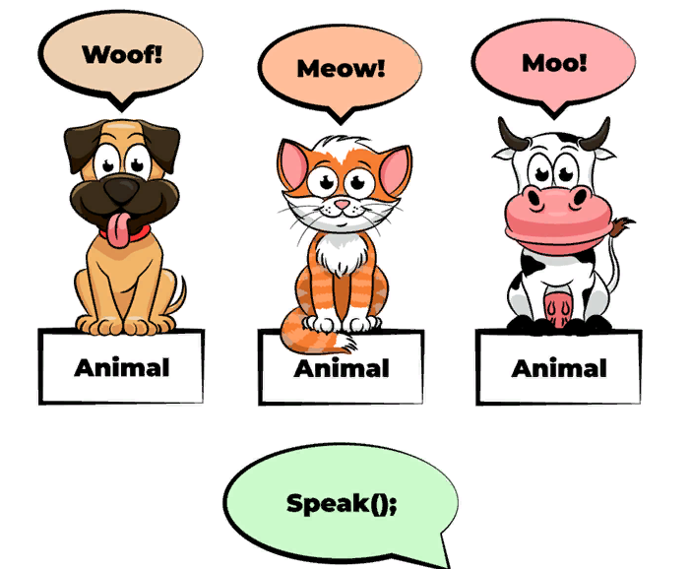
ОСНОВНЫЕ ПРИНЦИПЫ ООП
Концепция сокрытия информации об объекте: объединение в целое данных и методов их обработки
Инкапсуляция
Соотношение между классами, находящимися в некоторой определенной иерархии, при которой один класс моделирует поведение и свойства другого класса, добавляя свою специфику
Наследование
Возможность единообразного обращения (посылки объектам одноименных сообщений) при сохранении уникального поведения объектов
Полиморфизм

Slide 18
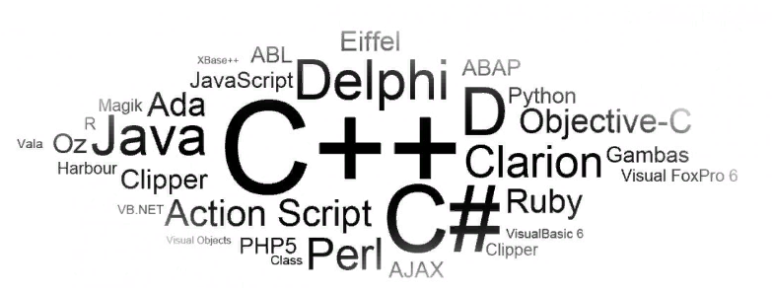
ОСНОВНЫЕ ПРИНЦИПЫ ООП
«Господа программисты, теперь Вам не надо изобретать свой велосипед! Просто наследуйте наш.»
(Из рекламного буклета фирмы Borland)

